Slide 1
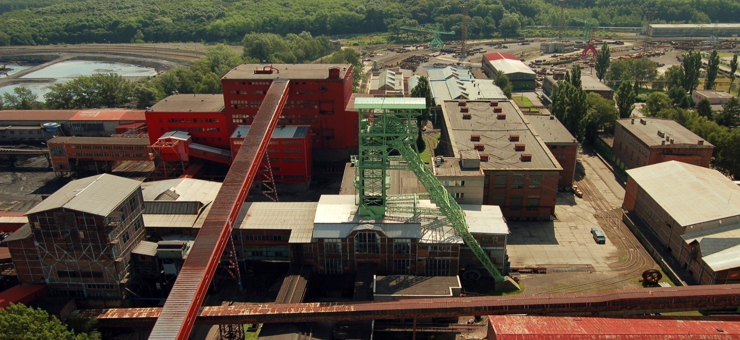

OKD – partner rozvoje Karvinska
.

Slide 2
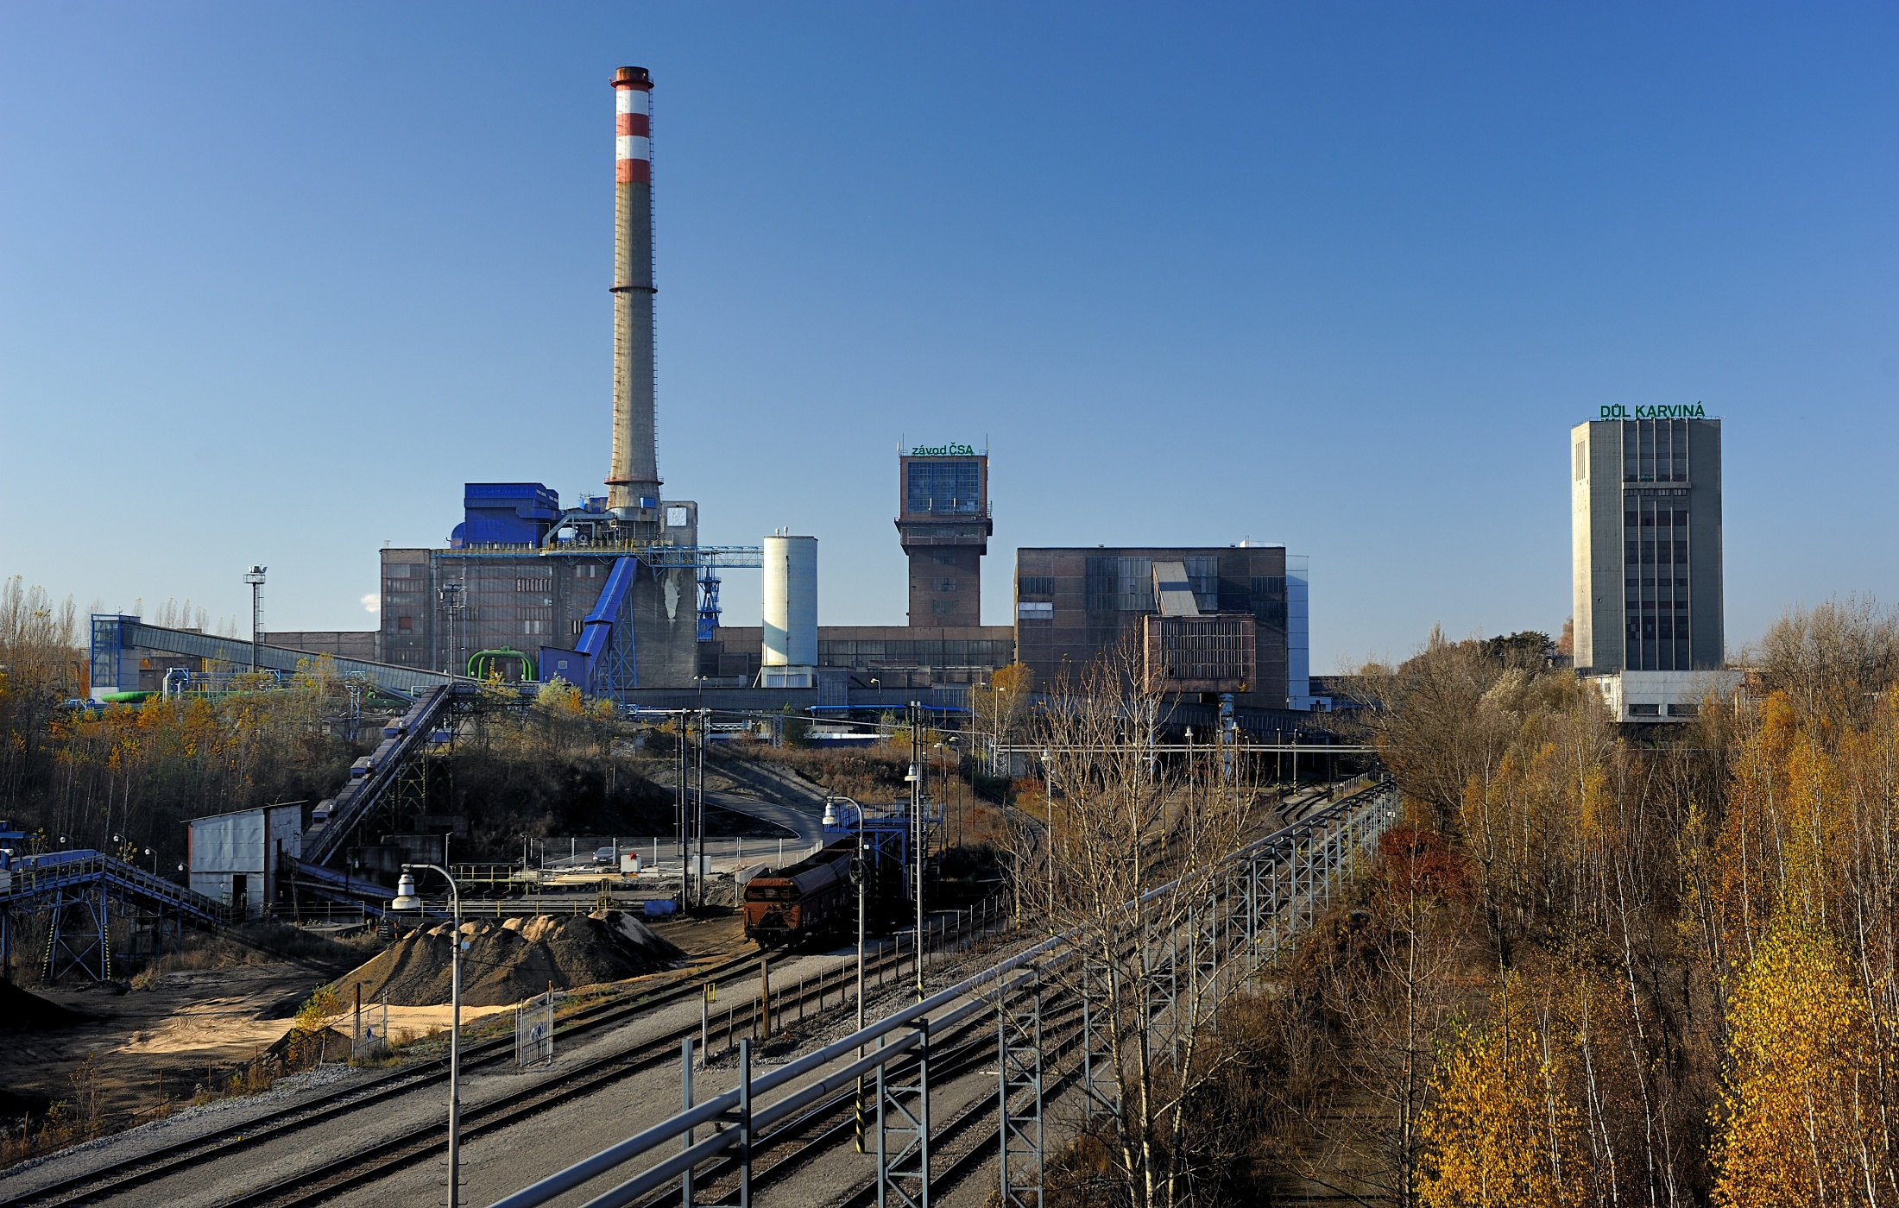
Záměry OKD v lokalitě Karviná-Staré Město

Slide 3
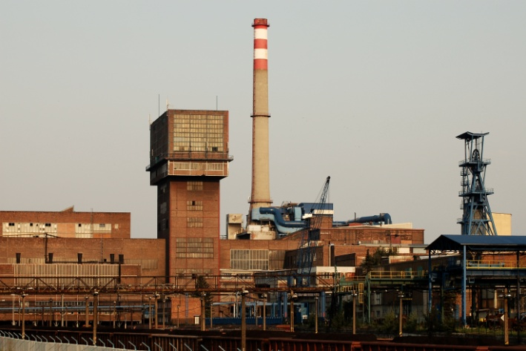
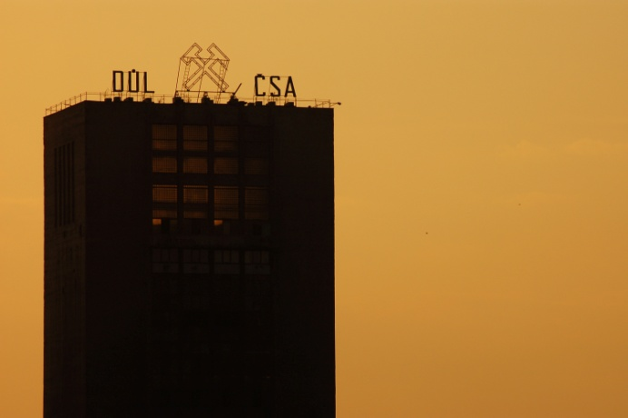
OKD o svých záměrech otevřeně komunikuje se všemi zainteresovanými stranami
V dobývacím prostoru Karviná – Doly I se pod lokalitou Karviná-Staré Město nachází více než 20 miliónů tun vytěžitelných zásob
Plánovaná těžba by ovlivnila život lidí hlavně v Karviné-Starém Městě, částečně v dalších obcích
Společnost OKD v roce 2011 předložila své záměry v rámci přípravy nového územního plánu města Karviná po roce 2015
Společnost OKD v březnu 2012 oficiálně předložila MŽP ČR záměr pokračovat v hornické činnosti v Dole Karviná, závodu ČSA do roku 2035, čímž zahájila legislativní proces vedoucí
k možnému rozšíření těžby
Společnost OKD zahájila jednání se zástupci firem v průmyslové zóně Karviná Nové Pole
V březnu 2012 firma představila své záměry obyvatelům Karviné v rámci veřejného jednání

Slide 4
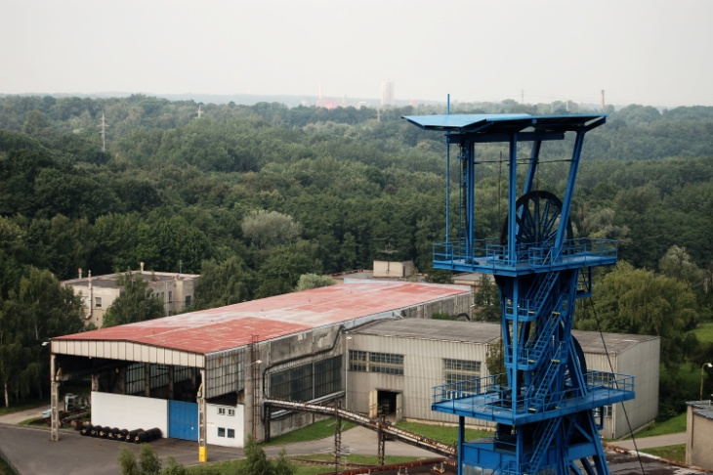
Společnost OKD musí dosáhnout dohody se všemi majiteli domů a pozemků
Případné těžbě musí předcházet zpracování dokumentace k posouzení vlivů hornické činnosti na životní prostředí (tzv. proces EIA) a vydání souhlasného stanoviska MŽP ČR k záměru hornické činnosti. Dalším krokem je vyřešení střetů zájmů dle §33 tzv. horního zákona
OKD musí uzavřít dohody se všemi majiteli domů a pozemků ohrožených těžbou. Teprve pak je možné podat na příslušný obvodní báňský úřad žádost o povolení hornické činnosti
Vzhledem ke složitosti legislativních procedur nelze ani při pozitivním vývoji předpokládat začátek těžby před rokem 2016
Firma k projektu zřídila speciální internetové stránky www.karvina-staremesto.cz, kde se mohou zájemci seznámit se záměry OKD, aktuální situací a postupem, jak řešit případné majetkové nároky ve vztahu k firmě

Slide 5
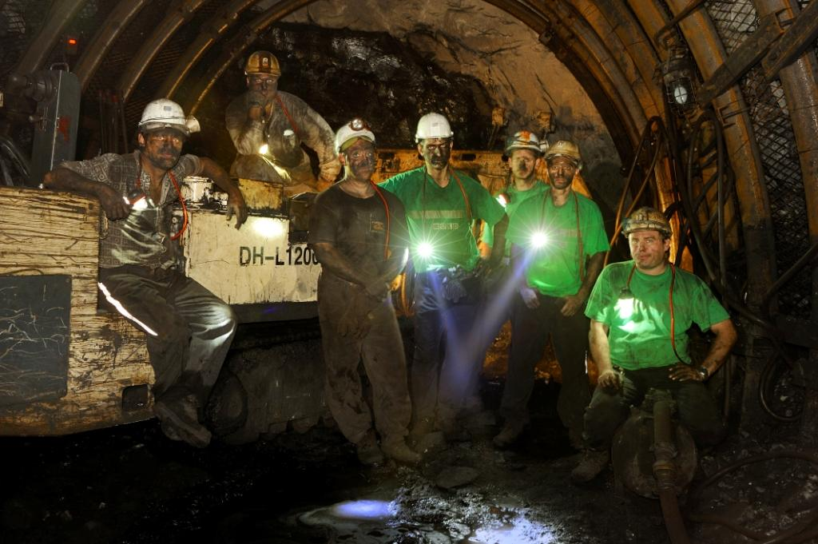
Význam OKD pro region

Slide 6
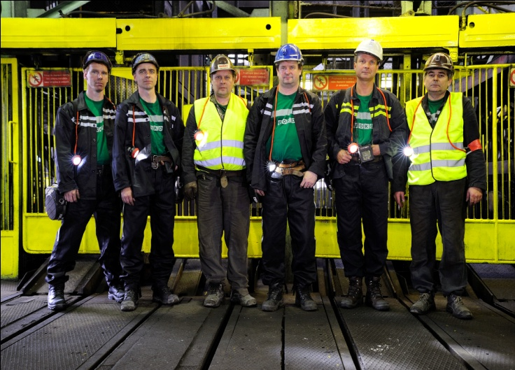
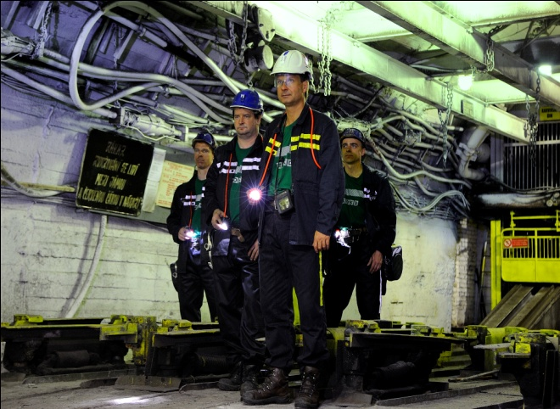
Lidé jsou a budou klíčovým faktorem úspěchu OKD
Společnost OKD je největším zaměstnavatelem
v Moravskoslezském kraji, dává práci 18 000 lidí
Průměrný plat horníků dosahoval v roce 2011 35 200 Kč (o 50 % více než průměr v regionu)
Zaměstnanci mají nárok na řadu nadstandardních benefitů (penzijní a životní připojištění, příspěvky na dovolenou a Vánoce, volnočasové aktivity…)
Společnost OKD spolupracuje se školami
v regionu na přípravě kvalifikovaných pracovníků:
    impulz k obnovení hornického učňovského
    a maturitního školství (Karviná, Havířov)
    spolupráce s VŠB-TU Ostrava (podpora studentů, participace na výzkumných projektech)
    stipendia a další podpora studentů (praxe
    a letní brigády v OKD, jistota zaměstnání po ukončení studia)

Slide 7
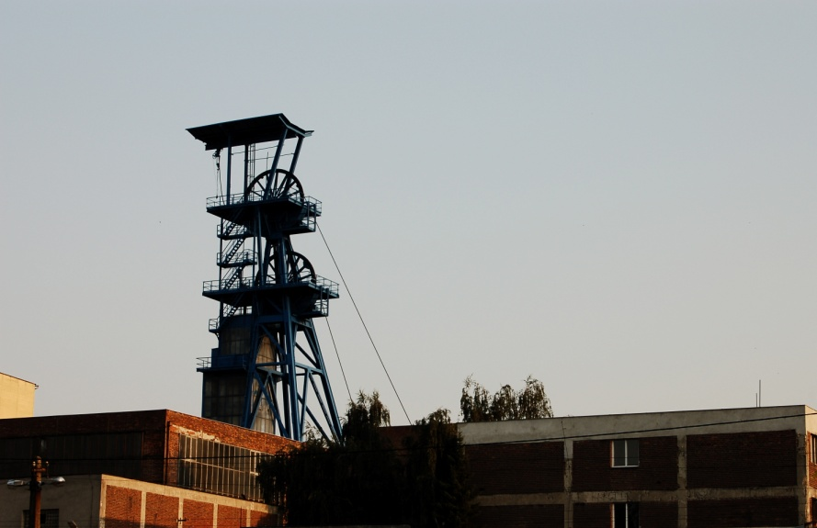
12 % zaměstnaných obyvatel Karviné pracuje pro OKD
PODÍL OKD NA ZAMĚSTNANOSTI
NA KARVINSKU
V okrese Karviná pracuje pro společnost OKD více než 8 % ekonomicky aktivních obyvatel, kteří mají zaměstnání
Téměř 12 % zaměstnaných obyvatel Karviné pracuje pro společnost OKD, což představuje více než 3000 lidí
Společnost OKD zaměstnává téměř
4 % ekonomicky aktivních obyvatel Moravskoslezského kraje
*Počty zaměstnanců a agenturních pracovníků vyjádřené jako podíl z obyvatel, kteří měli zaměstnání (k 31.12.2011)

Slide 8
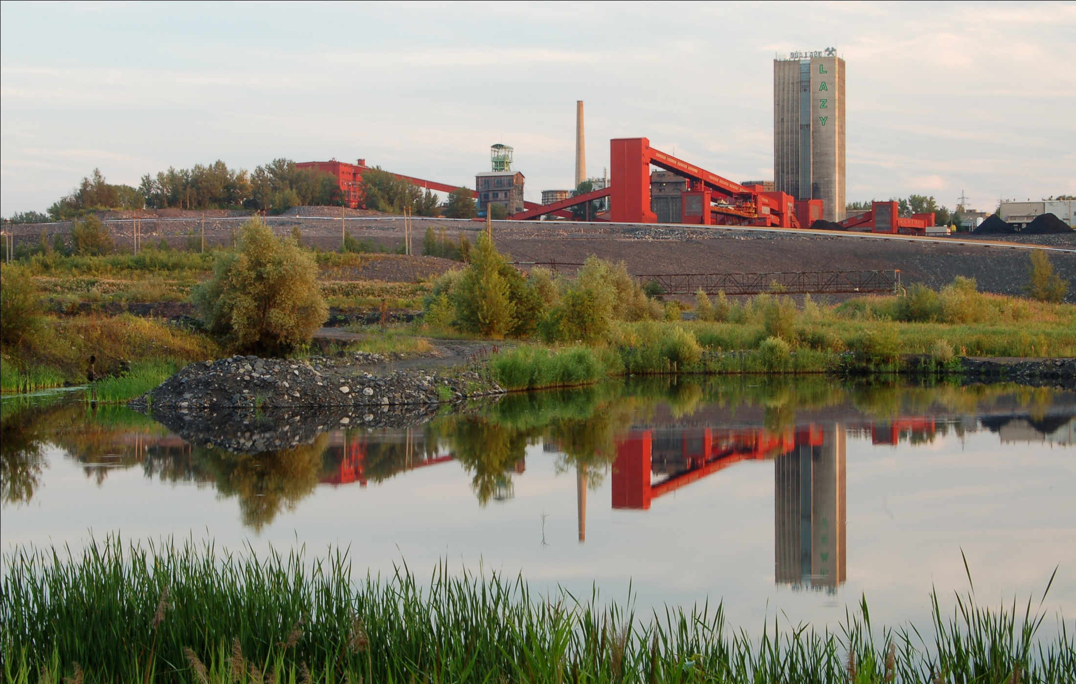
Podpora obcí a spolupráce na jejich rozvoji

Slide 9
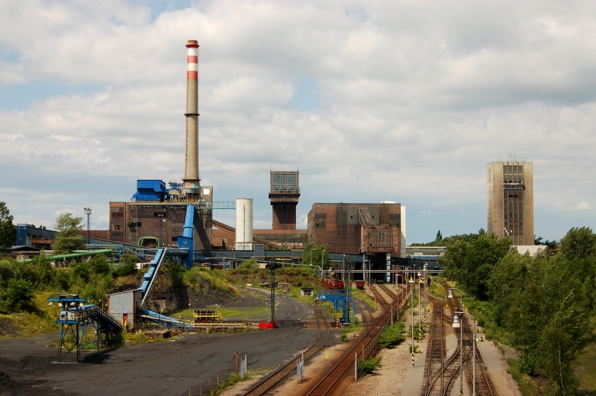
Firma odvádí každoročně více než 100 miliónů do rozpočtů měst a obcí v regionu
ÚHRADY OKD DO ROZPOČTŮ OBCÍ
Z úhrad za dobývací prostor a vytěžené uhlí odvedla společnost OKD do rozpočtu města Karviná v roce 2011 50,85 miliónů korun
Do rozpočtů obcí a měst v MSK kraji odvedla firma v roce 2011 na poplatcích za dobývací prostory a vytěžené uhlí 113 miliónů korun

Slide 10

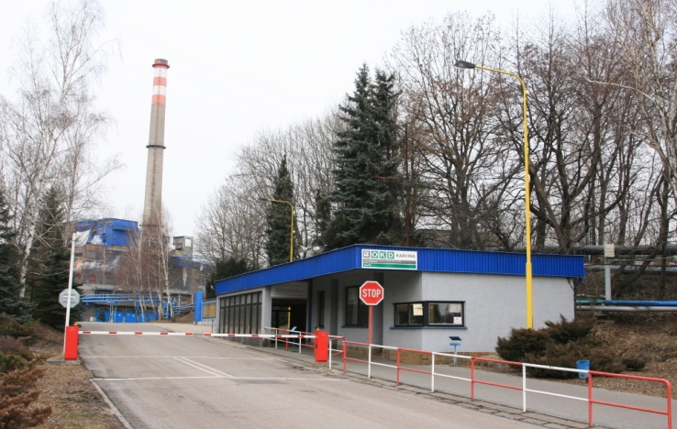
Dohody s obcemi jsou nezbytnou podmínkou činnosti OKD
V roce 2011 darovala společnost OKD obcím na základě uzavřených dohod o zajištění ochrany nemovitostí a zájmů ve formě příspěvků na obnovu a rozvoj 71 miliónů korun
Uzavření těchto dohod s městem nebo obcí, na jejímž katastrálním území probíhá těžba, je jednou z nezbytných podmínek pro to, aby společnost OKD mohla realizovat svou činnost
Městu Karviná společnost OKD v roce 2011 darovala 39,4 miliónu korun

Slide 11
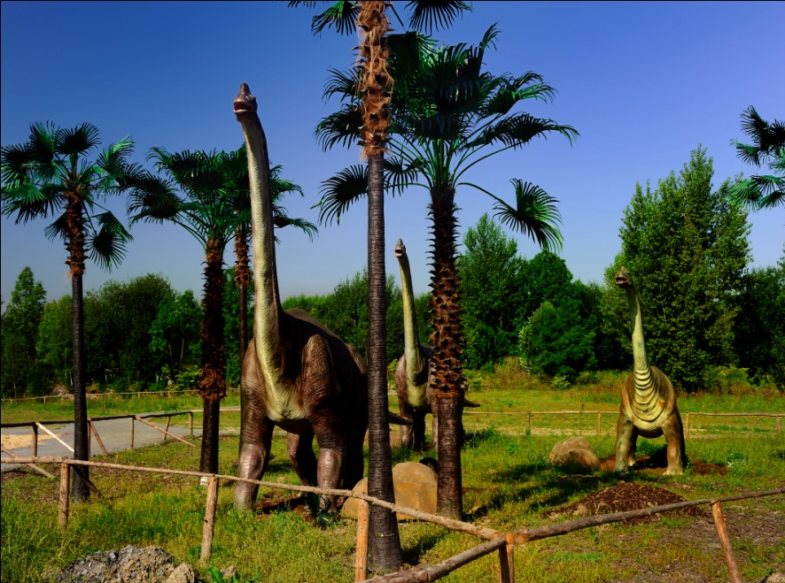
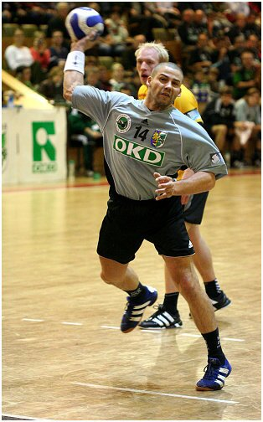
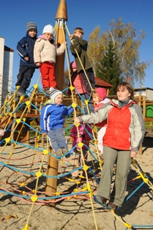
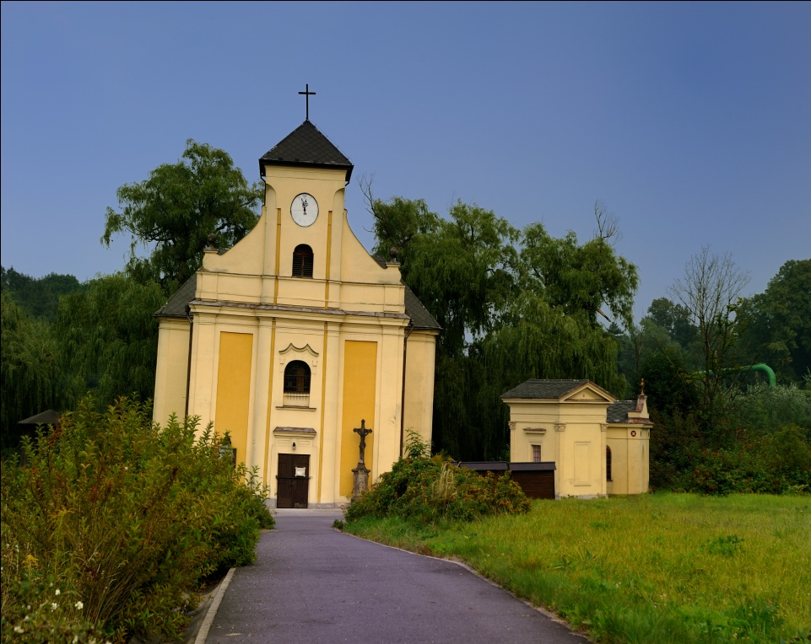
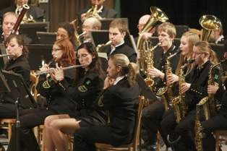
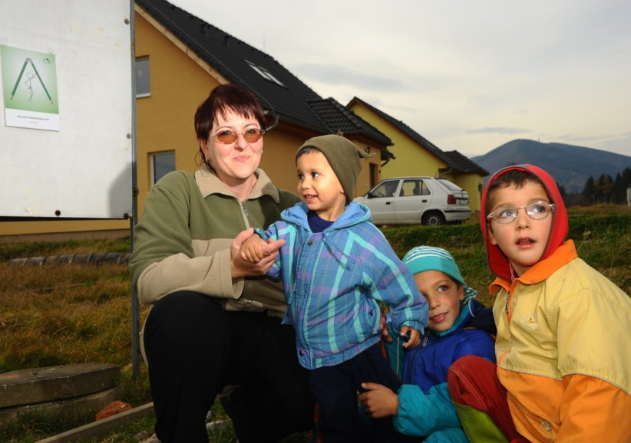
Společenská odpovědnost OKD

Slide 12
Nadace OKD a Sponzoring – další stamiliony do našeho regionu
NADACE OKD
Druhá největší firemní nadace v ČR – založena v roce 2008
Za čtyři roky své existence podpořila 1080 projektů a rozdělila mezi
projekty neziskových organizací a obcí 180 milionů Kč
Společnost OKD se zavázala darovat nadaci každoročně 1 % hrubého zisku
Nadace podporuje zdravotní a sociální projekty, kulturu a vzdělávání,
zaměřuje se na rozvoj komunitního života a ochranu životního prostředí
Zhruba 85 % prostředků každoročně směřuje do projektů v MS kraji
SPONZORING
Společnost OKD dlouhodobě podporuje extraligový házenkářský klub HCB OKD Karviná a druholigový fotbalový MFK OKD Karviná
V oblasti kultury firma podporuje řadu kulturních akcí v Moravskoslezském kraji a na Karvinsku
Sponzoring společnosti OKD přesáhl v roce 2011 částku 35 miliónů korun

Slide 13

Nadace OKD podpořila v Karviné více než sto projektů částkou přes 18 miliónů korun
NADACE OKD – PODPORA KARVINÉ
Nadace OKD podpořila od svého vzniku v roce 2008 107 projektů města Karviná nebo místních neziskových organizací
Nadace OKD věnovala na podporu obecně prospěšných projektů
v Karviné za čtyři roky své existence 18,5 miliónů korun
milióny Kč

Slide 14
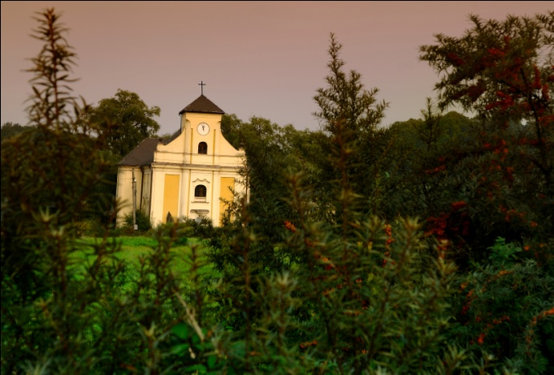
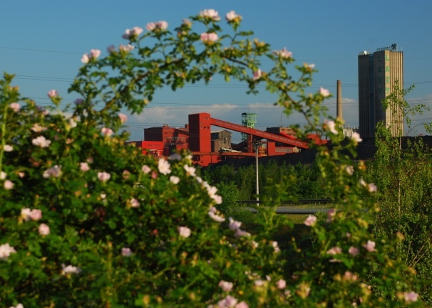
Rekultivace – OKD vrací krajině život
O podobě konkrétního území, které prochází rekultivací, a jeho dalším využití rozhoduje společnost OKD vždy ve spolupráci s městy, obcemi a občanskou veřejností
Na rekultivaci krajiny v Ostravsko-karvinském revíru směřovaly od roku 1991 3 miliardy Kč
Náklady v oblasti důlních škod fyzických a právnických osob dosáhly 7 miliard Kč
V roce 2011 bylo vynaloženo na rekultivace 257 miliónů korun (171 miliónů představovaly interní zdroje OKD, 86 miliónů prostředky
z programu Revitalizace MSK kraje).
V roce 2011 bylo ukončeno 8 větších rekultivačních akcí na rozloze přes 111 hektarů, zahájeny byly 4 větší projekty
V roce 2011 bylo v realizaci 57 rekultivačních akcí

Slide 15
V roce 2011 směřovalo do Karviné z OKD více než 123 miliónů korun
PROSTŘEDKY SMĚŘUJÍCÍ DO KARVINÉ – ROK 2011
milióny Kč

Slide 16
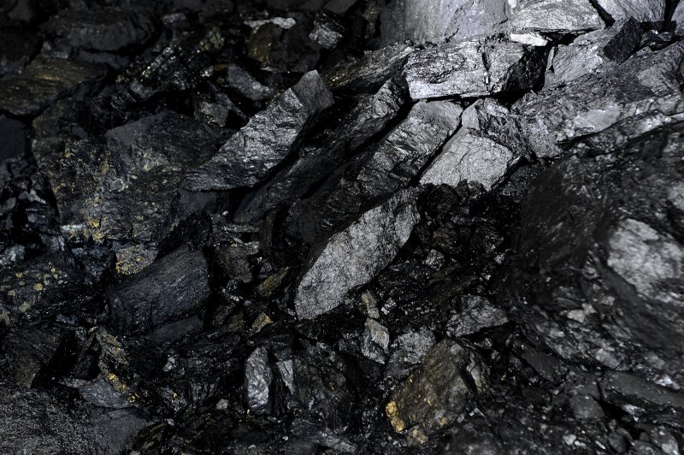
Spolehněme se na uhlí…
… děkuji vám za pozornost

